Slide 1
미로 탐색 에이전트 (Maze-Solving Agent)
곽건ㅣ김진탁ㅣ박지혁ㅣ임세윤
2조
2025/11/28
인공지능입문

Slide 2
Contents
01 프로젝트 개요
05 알고리즘 구현 과정
02 탐색 알고리즘 이론
06 성능 비교
03 시스템 구조
07 결과 시각화
04 맵 설계 및 데이터 표현
08 문제점 및 개선방향

Slide 3
01 프로젝트 개요
프로젝트 목표
60 x 60 격자 미로에서 시작점(S) → 목표점(G) 으로 가는 최적 경로를 찾는 탐색 알고리즘을 구현
BFS, DFS, A* 알고리즘을 비교하여 효율성과 정확성을 분석한다
문제 정의
미로는 0(이동 가능), 1(벽), S(시작), G(목표)로 구성
탐색 알고리즘은 유효한 경로를 반드시 찾아야 하며, 가능한 경우 최단 경로를 탐색해야 한다.
같은 맵(60×60)에서 모든 알고리즘을 실행하여 성능을 정량적으로 비교

Slide 4
BFS 탐색 알고리즘
BFS의 시간 복잡도 분석
BFS의 시간 복잡도는 미로를 그래프 구조로 간주할 때 다음과 같이 분석됩니다.
그래프 관점: 노드의 개수 |V| (Vertex, 미로의 칸 수)와 간선의 개수 |E| (Edge, 이동 가능한 경로 수)를 사용하여 표현합니다.
O(|V| + |E|)
미로의 모든 칸을 탐색하고, 각 칸에서 인접한 4개의 경로(간선)를 모두 확인하기 때문에, 이는 노드와 간선의 총합에 비례합니다.
미로 크기 관점: 맵 크기가 times N일 때, 노드의 총 개수는 timesN 입니다.
O(M times N)
60x60 미로의 경우, 최대 60 times 60 = 3,600개의 노드를 탐색하게 됩니다.
공간 복잡도: BFS는 탐색 과정에서 모든 방문 노드와 다음에 방문할 노드들(Queue)을 저장해야 하므로, 최악의 경우 $O(|V|)$ 만큼의 공간(메모리)을 사용합니다. 이는 DFS에 비해 메모리 효율성이 낮다는 단점이 됩니다.

Slide 5
BFS 탐색 알고리즘
휴리스틱에 따른 실제 성능 비교 및 분석
BFS는 휴리스틱(Heuristic)을 사용하지 않는 비정보 탐색 알고리즘이므로, 목표 지점까지의 '가장 빠른 길'을 추정할 수 없습니다. 따라서 탐색 공간을 비효율적으로 넓게 확장하게 됩니다.
탐색 순서: 시작 노드에서 인접한 모든 노드를 먼저 탐색하고, 그 다음 레벨(깊이)의 노드들을 순차적으로 탐색합니다. (수평적 탐색)
자료구조: 다음에 탐색할 노드를 저장하고 관리하기 위해 큐(Queue) 자료구조를 사용하며, 이는 선입선출(FIFO: First-In, First-Out) 원칙에 따라 동작합니다.
최단 경로 보장: BFS는 레벨 단위로 탐색을 진행하기 때문에, 목표점(Goal)을 발견하는 순간의 경로가 곧 최소 이동 횟수를 가진 최단 경로(Optimal Path)임을 수학적으로 보장합니다.

Slide 6
DFS 탐색 알고리즘
현재 위치에서 가능한 한 깊이 내려가 경로를 탐색하는 것을 최우선으로 한다.
만약 막다른 길에 도달하면, 직전 노드로 되돌아가(Backtracking) 다른 미방문 경로를 탐색합니다.
자료구조의 사용
DFS의 깊이 우선 원칙은 스택(Stack) 자료구조를 사용하여 구현됩니다. 스택의 LIFO(Last-In, First-Out) 특성 때문에, 가장 최근에 발견된 노드가 가장 먼저 탐색되어 자연스럽게 깊이 탐색이 이루어집니다.
경로의 최적성
DFS는 목표까지의 비용을 전혀 고려하지 않기 때문에, 시작점(S)에서 목표점(G)까지 가장 먼저 찾은 경로를 반환합니다. 따라서 최단 경로(Optimal Path)를 보장하지 않습니다.

Slide 7
DFS 탐색 알고리즘
시간 복잡도
DFS 알고리즘의 시간 복잡도는 탐색 공간 내의 그래프 구조와 최대 깊이에 따라 결정됩니다.
b (Branching factor): 각 노드에서 뻗어나가는 평균 가지(이웃 노드)의 수
m (Maximum Depth): 탐색 공간 내 노드의 최대 깊이
Worst Case
이론적으로 최악의 경우, DFS는 목표 노드에 도달하기 전에 잘못된 경로를 따라 최대 깊이(m)까지 탐색해야 할 수 있으며, 이는 탐색 공간의 크기에 따라 지수 함수적으로 증가합니다.
O(b^m)

Slide 8
A* 탐색 알고리즘
목표에 가깝더라도, 거기까지 가는 데 너무 많이 걸었다면 그 길을 후순위로 미룬다.
다른 쪽에서 더 짧은 경로가 있을지 모르니 주변을 더 넓게 탐색한다.
비용 함수
f(n)=g(n)+h(n)
시간 복잡도
A* 알고리즘의 시간 복잡도는 어떤 휴리스틱 함수를 사용하느냐와 그래프의 구조에 따라 크게 달라진다.
Worst Case
이론적으로 최악의 경우, A*는 탐색 공간 내의 모든 노드를 방문해야 할 수도 있다.
O(bd)
휴리스틱에 따른 실제 성능
A*의 핵심은 탐색 범위를 좁히는 것이므로, 휴리스틱의 정확도가 실제 속도를 결정한다.
최악의 휴리스틱인 경우(h=0): 다익스트라(Dijkstra) 알고리즘과 동일해지며, 모든 방향을 다 뒤지므로 가장 느리다.
휴리스틱이이 완벽한 경우: 오차 없이 정확히 남은 거리를 안다면, 목표를 향해 일직선으로 가므로 O(d)가 된다. (이상적인 선형 시간)
일반적인 좋은 휴리스틱: 탐색해야 할 노드의 수가 지수 함수적으로 늘어나는 것을 방지하고, 다항 시간O(n^k) 에 가깝게 줄여든다.
b (Branching factor)
각 노드에서 뻗어나가는 평균 가지(이웃 노드)의 수
d (Depth)
시작점에서 목표점까지의 최단 경로 깊이(단계 수) n: 전체 노드 수

Slide 9
Greedy 탐색 알고리즘
지금까지 얼마나 소요되었는지는 전혀 신경 쓰지 않고, 오직 목표에 얼마나 가까워졌는가만 본다.
따라서 최적의 경로는 보장하지 않는다.
비용 함수
f(n)=h(n)
시간 복잡도
Greedy 알고리즘의 시간 복잡도 역시 휴리스틱 함수의 성질과 그래프의 구조에 따라 달라지지만,
A*와 달리 최적의 경로를 찾는다는 보장이 없으므로 탐색 양상은 다르게 나타난다.
Worst Case
이론적으로 최악의 경우, 잘못된 휴리스틱으로 인해 막다른 길을 모두 탐색해야 할 수 있다.
(예: 벽 너머에 목표가 있는데 직선거리만 믿고 벽으로 계속 돌진하는 경우)
휴리스틱에 따른 실제 성능
Greedy의 핵심은 속도이다. 최단 거리을 포기하는 대신 방문하는 노드 수를 줄이는 데 집중한다.
일반적인 경우: A*보다 훨씬 적은 노드를 방문하므로 속도가 매우 빠르다.
함정(Local Minima)이 많은 경우: 미로가 복잡하거나 'ㄷ'자 형태의 장애물이 많으면, 목표와 가까워 보이는 곳으로 갔다가 막혀서 되돌아오는 과정을 반복하느라 A*보다 오히려 느려질 수도 있다.
b (Branching factor)
각 노드에서 뻗어나가는 평균 가지(이웃 노드)의 수
d (Depth)
시작점에서 목표점까지의 최단 경로 깊이(단계 수) n: 전체 노드 수
n
전체 노드 수

Slide 10
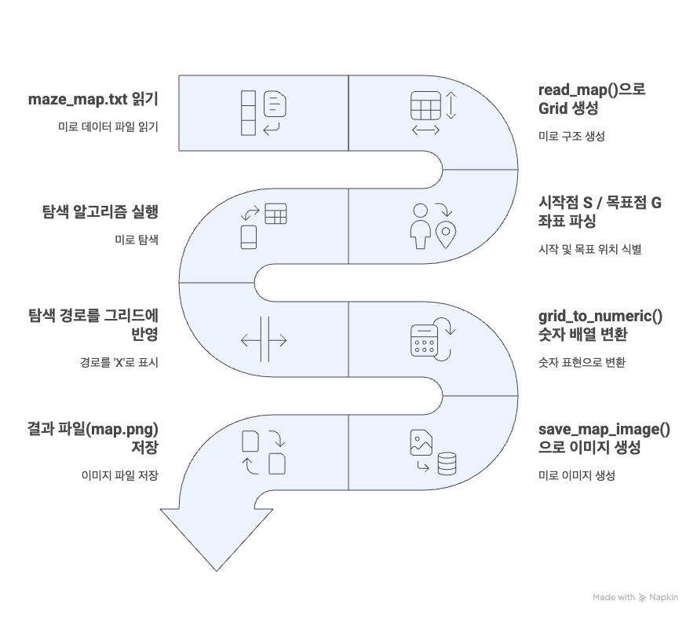
시스템 구조
모듈 다이어그램
Map Parsing
read_map(): 미로 → grid + 시작/목표 위치 파싱
print_grid(): 디버그 출력
State Validation
is_valid(): 이동 가능 여부 판단
neighbors(): 유효한 4방향 이웃 반환
Search Algorithm
ex) simple_example_dfs(): DFS 경로 탐색
Visualization
grid_to_numeric(): grid 숫자 변환
save_map_image(): 경로 시각화 이미지 저장

Slide 11
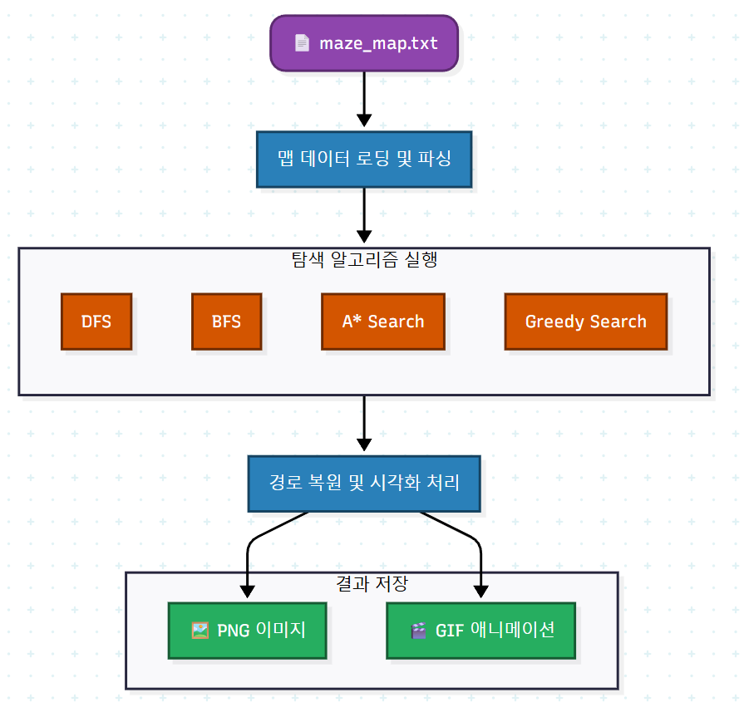
시스템 구조
주요 흐름 다이어그램

Slide 12
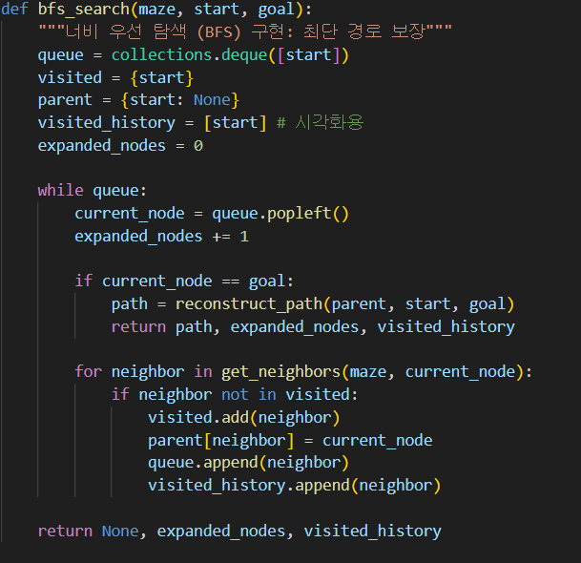
BFS 탐색 알고리즘
세부 구현 사항
초기화 단계
탐색을 시작하기 전에 필요한 모든 변수와 데이터 구조를 설정하는 단계입니다. 이 단계에서 정의되는 핵심 데이터 구조는 탐색 알고리즘의 효율성과 최적성 보장에 직접적인 영향을 미칩니다.
탐색 큐 (queue): 다음에 방문할 노드의 목록을 저장하는 핵심 자료구조로, 시작점을 이 큐에 넣어 초기화하며, 가장 가까운 노드부터 탐색 순서를 보장함으로써 최단 경로를 찾을 수 있는 기반이 됩니다.
탐색 루프 (Search Loop)
while queue: 구문을 중심으로, 큐가 빌 때까지 노드를 확장하고 이웃을 검토하며 목표를 향해 나아가는 반복 과정입니다.
노드 확장 및 카운트: 루프가 시작되면 큐(queue)의 가장 앞쪽 노드를 popleft()를 사용하여 꺼내 현재 탐색 대상으로 설정합니다.
목표 도달 확인: 꺼낸 노드가 목표점(goal)인지 즉시 확인합니다. 목표에 도달했다면, reconstruct_path() 함수를 호출하여 parent 기록을 바탕으로 최단 경로를 복원하고, 최종 결과와 성능 지표를 반환하며 탐색을 성공적으로 종료합니다.

Slide 13
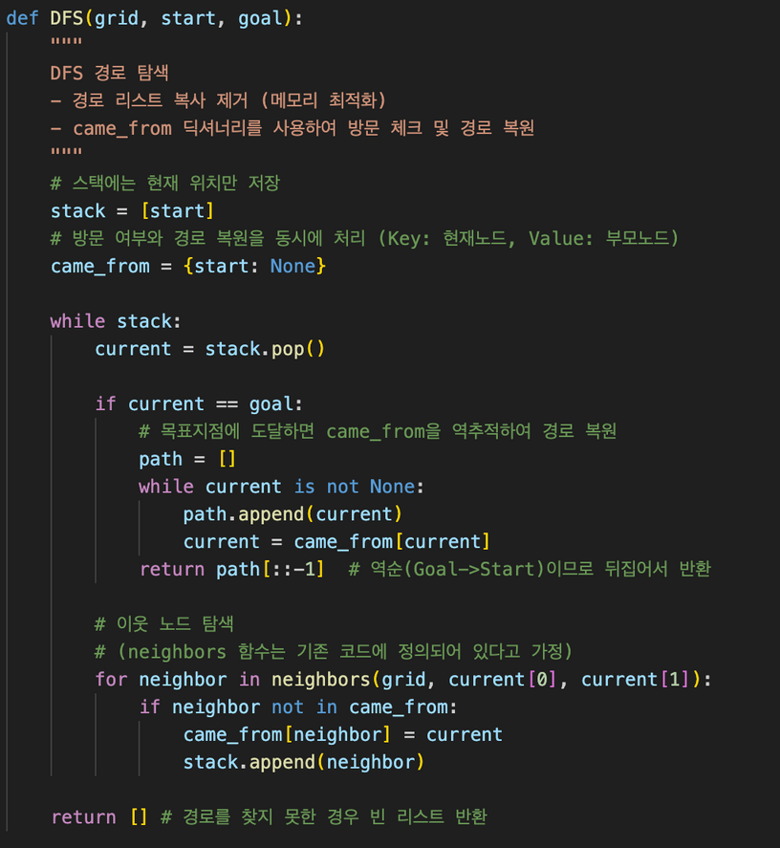
DFS 탐색 알고리즘
세부 구현 사항
초기화 단계
스택(Stack): 탐색 대상 노드를 저장하는 기본 구조. 비용 계산 없이 노드의 방문 여부만을 판단하여 스택에 추가.
came_from 딕셔너리: 방문 기록 역할과 경로 추적 정보(부모 노드)만을 저장하여 메모리 효율을 극대화.
탐색 루프
while stack: 루프가 실행될 때마다 깊이 우선 탐색이 진행됩니다.
노드 선택: current = stack.pop() 연산은 스택의 LIFO 특성을 활용하여 가장 최근에 스택에 추가된 노드를 꺼내어 탐색합니다.
이웃 노드 검사: 이웃 노드 탐색 시, if neighbor not in came_from: 조건을 통해 해당 노드가 미방문 상태인지 확인.
스택 삽입: 미방문이 확인된 이웃 노드는 came_from에 부모 노드 정보와 함께 기록된 후, 즉시 스택에 추가되어 다음 반복 시 최우선으로 탐색

Slide 14
DFS 탐색 알고리즘
세부 구현 사항
▫ 목표 도달 및 경로 복원
목표 노드에 도달하면 탐색을 종료하고 최종 경로를 생성
목표 도달: if current == goal: 조건이 만족되면, 경로의 최단성 보장 여부와 관계없이 탐색을 종료.
경로 복원: while current is not None: 루프를 실행하여 목표 노드에서부터 came_from 딕셔너리를 따라 시작 노드(None 값)까지 역추적합니다. 이 역추적 방식은 경로 길이(L)에 비례하는 O(L)의 선형 시간 복잡도를 가지며, 메모리 효율성을 유지하면서 경로를 복원.
최종 반환: 최종적으로 return path[::-1]를 통해 경로를 뒤집어 Start -> Goal의 정확한 순서로 반환.

Slide 15
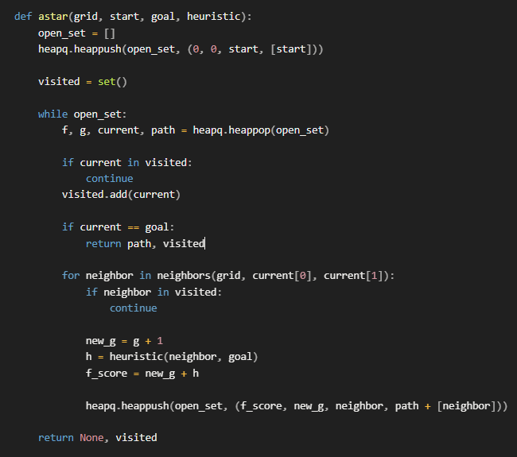
A* 탐색 알고리즘
세부 구현 사항
초기화 단계
파이썬의 힙(Heap) 자료구조를 사용하여, 튜플의 첫 번째 요소가 가장 작은 노드를 항상 0번째 인덱스에 둔다.
탐색 루프
가장 비용이 적게 들 것으로 예상되는 경로를 최우선으로 꺼내는 것을 목표로 한다.
탐색 루프에서 heappop을 할때마다 f값(예상 총비용)이 가장 낮은 노드를 꺼낸다.
이미 최적의 비용으로 방문한 적이 있는 노드라면 건너뛴다.
중복 탐색을 방지하여 무한 루프를 막고 효율을 높힌다.
목표 도달 확인
목표를 꺼냈다는 것은, 큐의 특성상 지금 발견한 경로가 최단 경로임이 보장된다는 뜻이다.
목표가 아니라면 시작점에서 현재 이웃까지 오는 데 실제로 든 걸음 수에 휴리스틱 함수를 더해 다음 f score를 계산하고 우선순위 큐에 넣는다.

Slide 16
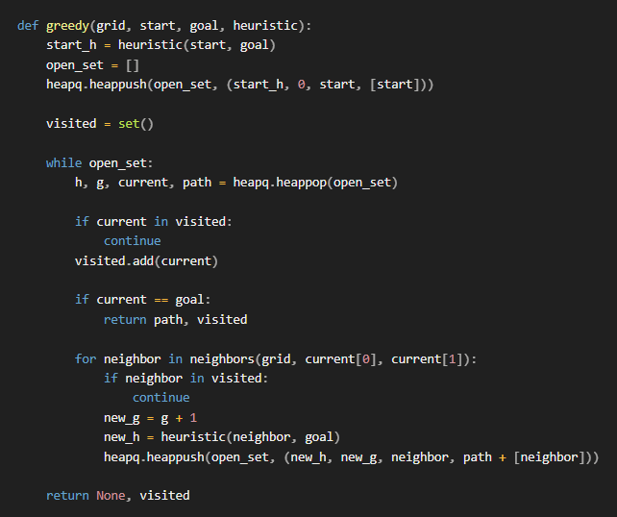
Greedy 탐색 알고리즘
세부 구현 사항
초기화 단계
A*와 동일하게 파이썬의 heapq를 사용하지만, 튜플의 첫 번째 요소에 g값 없이 오직 h 값만 넣는다.
탐색 루프
가장 목표에 가까워 보이는 경로를 최우선으로 꺼내는 것을 목표로 한다.
탐색 루프에서 heappop을 할 때마다 h값(목표까지 남은 추정 거리)이 가장 낮은 노드를 꺼낸다. 이미 방문한 노드는 건너뛰어 무한 루프를 방지한다.
목표 도달 확인 및 이웃 탐색
목표를 꺼냈다면 경로를 반환한다. 목표가 아니라면 이웃 노드들의 h값을 계산하여 큐에 넣는다.
이때 현재까지 온 거리(g)는 무시하고, 오직 h값만이 큐의 정렬 기준이 된다.

Slide 17
맵 설계 및 데이터 표현
본 프로젝트에서 사용되는 미로는 60x60 크기의 2차원 격자 형태입니다. 맵 데이터는 텍스트 파일 내의 문자로 표현되며, 탐색 결과는 시각화 단계에서 특정 색상으로 매핑되어 출력됩니다.
구체적으로, 미로의 시작점(S)은 파란색(Blue)으로, 목표점(G)은 빨간색(Red)으로 표시됩니다. 탐색이 완료된 후 실제로 탐색한 노드는 초록색(Green)으로 표시되고 발견한 최적경로는 노란색(Yellow)로 표시되어 시각적인 결과를 명확히 확인할 수 있도록 합니다.

Slide 18
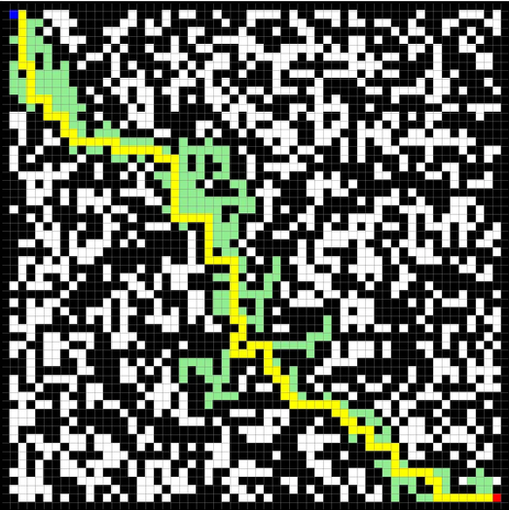
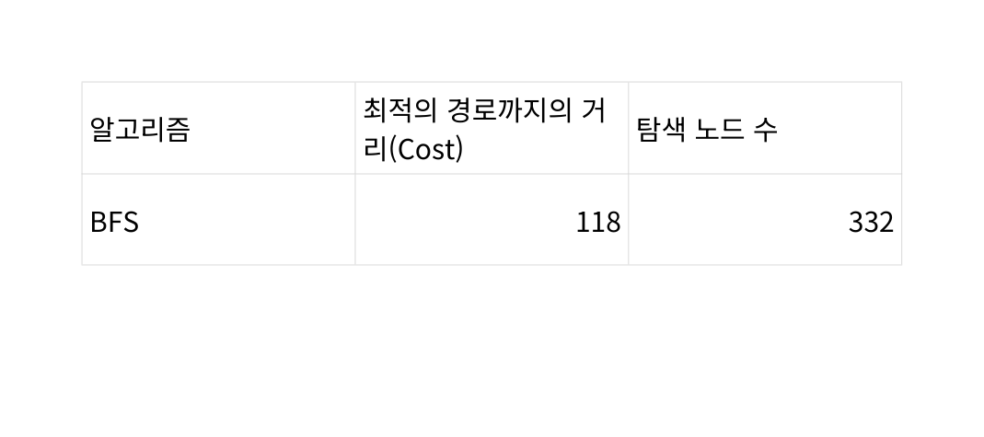
휴리스틱에 따른 BFS 알고리즘의 성능 변화
manhattan distance
BFS + manhattan distance 경로 시각화
이동 방식이 상하좌우로 고정되어 있다.
단순 값을 더하는 방식이기 떄문에 연산 속도가 매우 빠르다.
이동 방식 때문에 그리드 같은 맵에서 잘 맞는다.

Slide 19
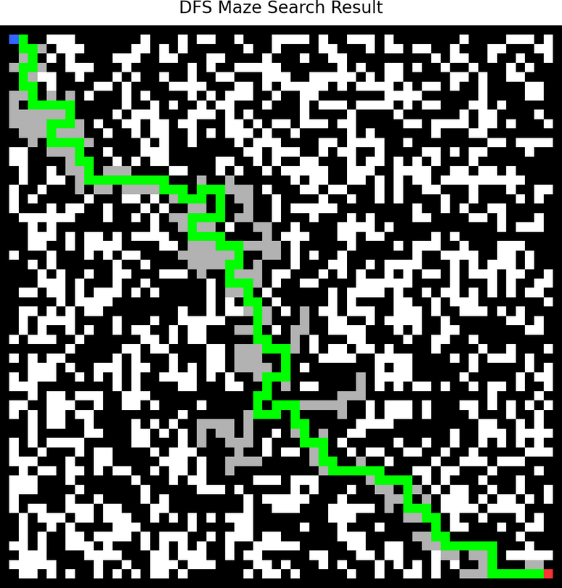
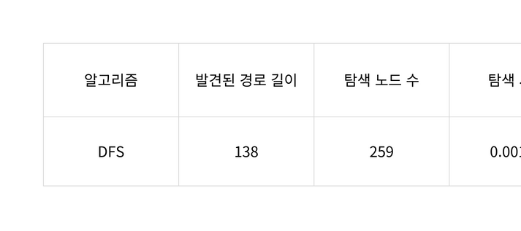
DFS 알고리즘의 결과 및 시각화
DFS 경로 시각화

Slide 20
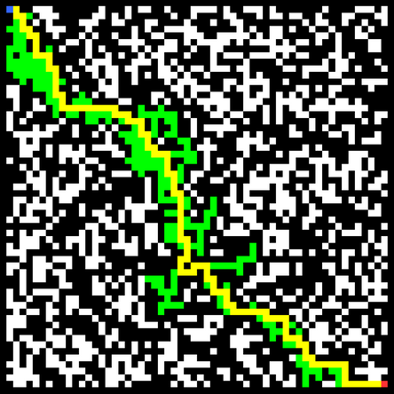
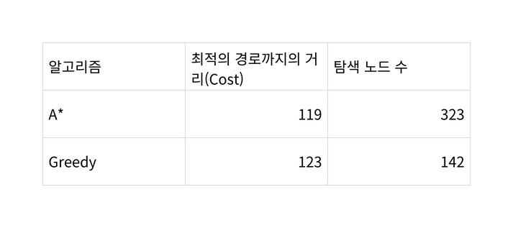
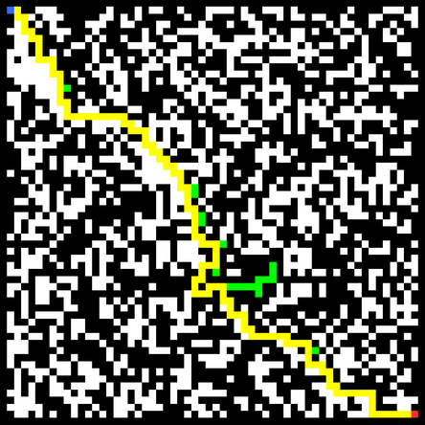
휴리스틱에 따른 Greedy, Astar알고리즘의 성능 변화
euclidean distance
A* + euclidean distance 경로 시각화
멘헤튼 거리에 비하여 제곱근 연산이 있기 때문에 상대적으로 느리다.
이동 방향이 자유 방향이기 때문에 실제 거리보다 과소평가하는 경향이 있다.
하지만 휴리스틱 특성상 허용가능한 범위 내에서 값이 휴리스틱 성능이 좋아지기 때문에 astar알고리즘 기준으로 탐색 노드 수가 멘헤튼 보다 더 많은 것을 확인할 수 있다.
greedy + euclidean distance 경로 시각화

Slide 21
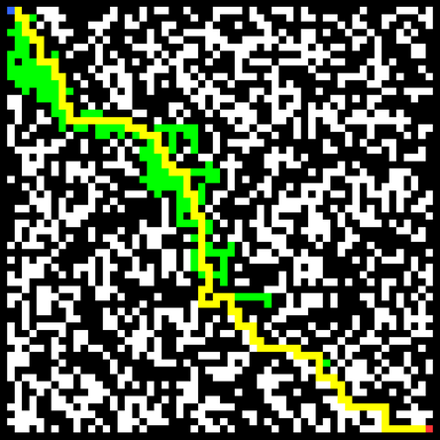
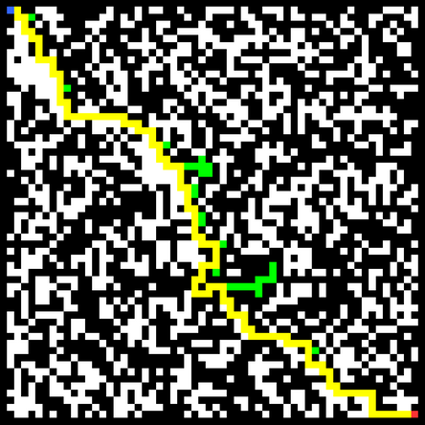

휴리스틱에 따른 Greedy, Astar알고리즘의 성능 변화
manhattan tie breaking distance
A* + manhattan tie breaking 경로 시각화
멘헤튼 거리를 쓰되 값에 아주 약간의 값을 추가하여 무수히 발생하는 중복 노드들을 방지한다.
대신 휴리스틱 함수의 규칙인 휴리스틱 값이 실제 거리보다 커서는 안된다라는 허용가능 조건을 어긴 휴리스틱이기 때문에
astar에서 최적값이 보장되지 않는다.
그럼에도 불구하고 발생하는 오차에 비해 탐색 범위를 목표 방향으로 크게 좁혀 속도가 비약적으로 빨라지기 때문에 사용한다.
greedy + manhattan tie breaking 경로 시각화

Slide 22
성능 비교
A*가 노드 수와 시간 모두에서 우수한 성능을 보였음
 | BFS | Greedy(멘하튼) | A *(멘하튼) | DFS
경로 길이 | 118 | 123 | 119 | 138
탐색 노드 수 | 332 | 151 | 123 | 259

Slide 23
문제점 및 개선 방안
알고리즘 | 문제점 | 개선 방향(대안 알고리즘/방법)
BFS | 높은 메모리 사용량 (공간 복잡도) | IDA* (Iterative Deepening A*) 도입하여 메모리 효율 개선
DFS | 최적 경로 미보장 및 탐색 불안정성 | 최단 경로를 찾는 문제에서는 사용을 피하거나, 반복 심화 DFS (IDS)로 대체
A* | 휴리스틱 설계에 대한 높은 의존성 | 휴리스틱의 품질(허용성)을 검증하거나, Dijkstra 알고리즘과 비교 분석하여 정확도를 보완
Greedy | 지역 최솟값 (함정)에 빠질 위험 | A* 로 전환하거나, Local Minima 상황을 회피하는 경로 단순화(Path Smoothing) 기법 적용

Slide 24

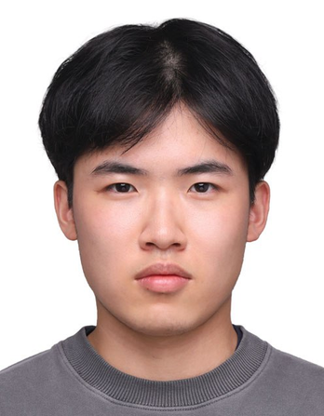

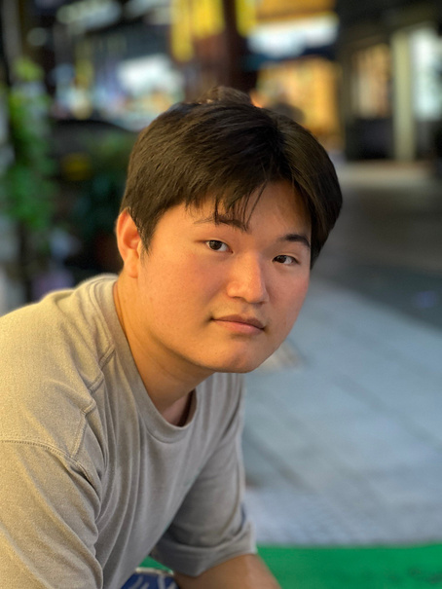
팀 소개
박지혁
김진탁
임세윤 | DFS
곽건 | 데이터구조

Slide 25
역할 분담
곽건
데이터 시각화, 출력, 입력 코드 등 베이스 구현 및 해당 부분 보고서 작성
김진탁
Greedy, A* 구현 및 시각화, 해당 부분 보고서 작성
박지혁
BFS 구현 및 시각화, 해당 부분 보고서 작성
임세윤
DFS 구현 및 시각화, 해당 부분 보고서 작성

Slide 26
질문 및 답변
궁금한 사항을 질문해 주세요.

Slide 27
Thank you
감사합니다.

Slide 28
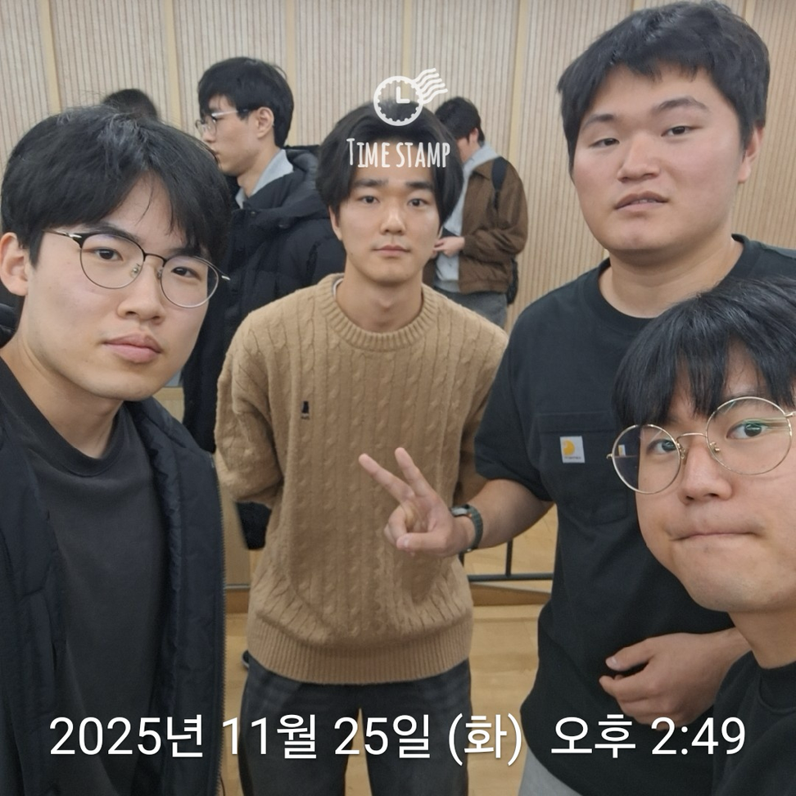
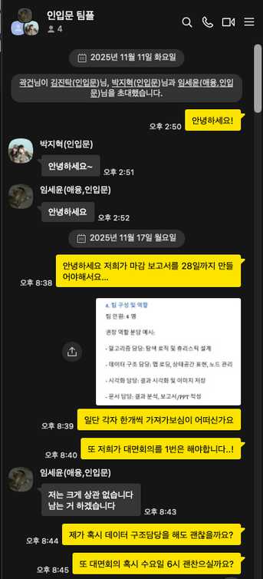
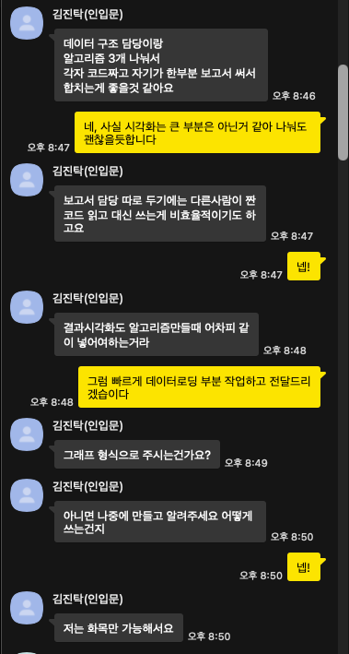
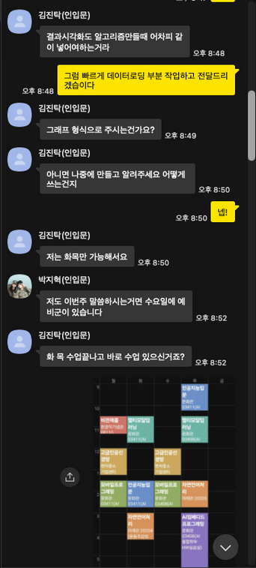
별첨

Slide 29
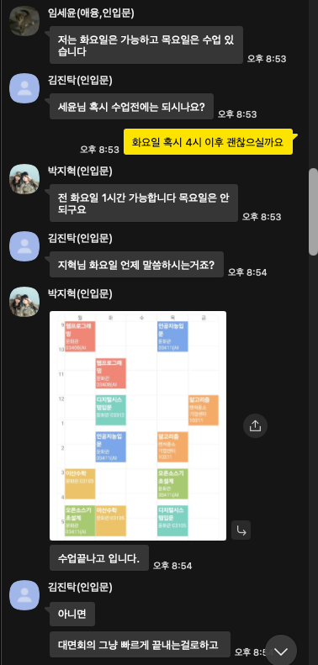
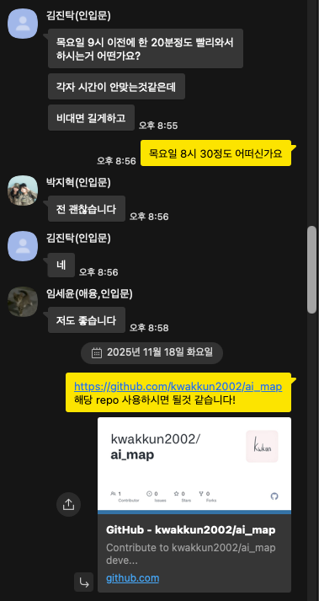
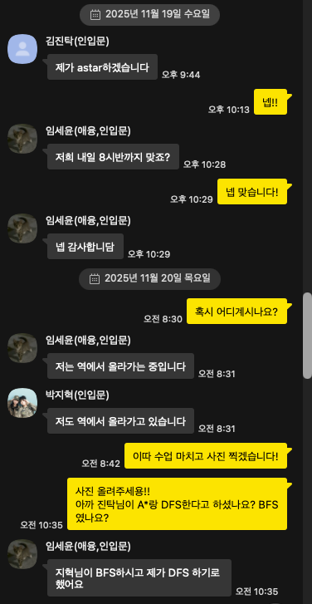
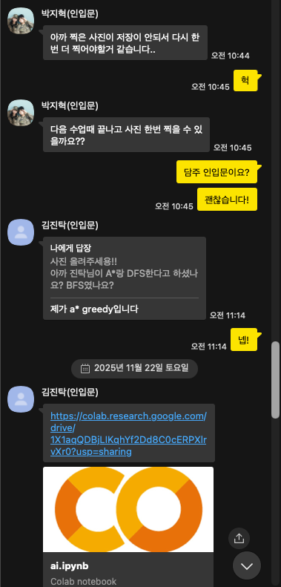
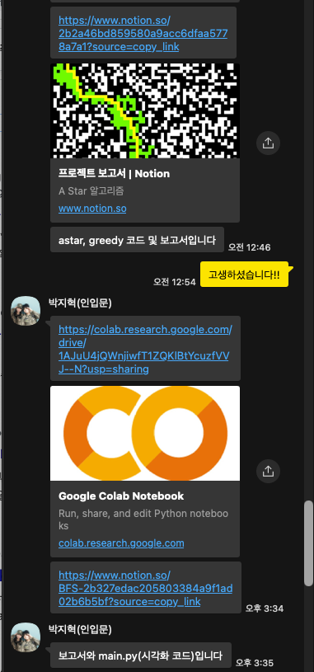

Slide 30
